Slide 1
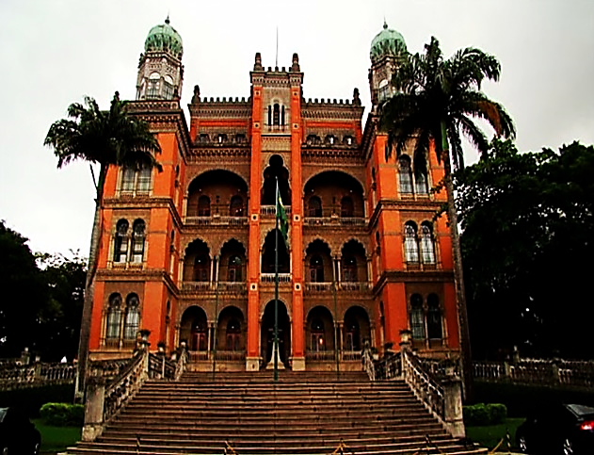
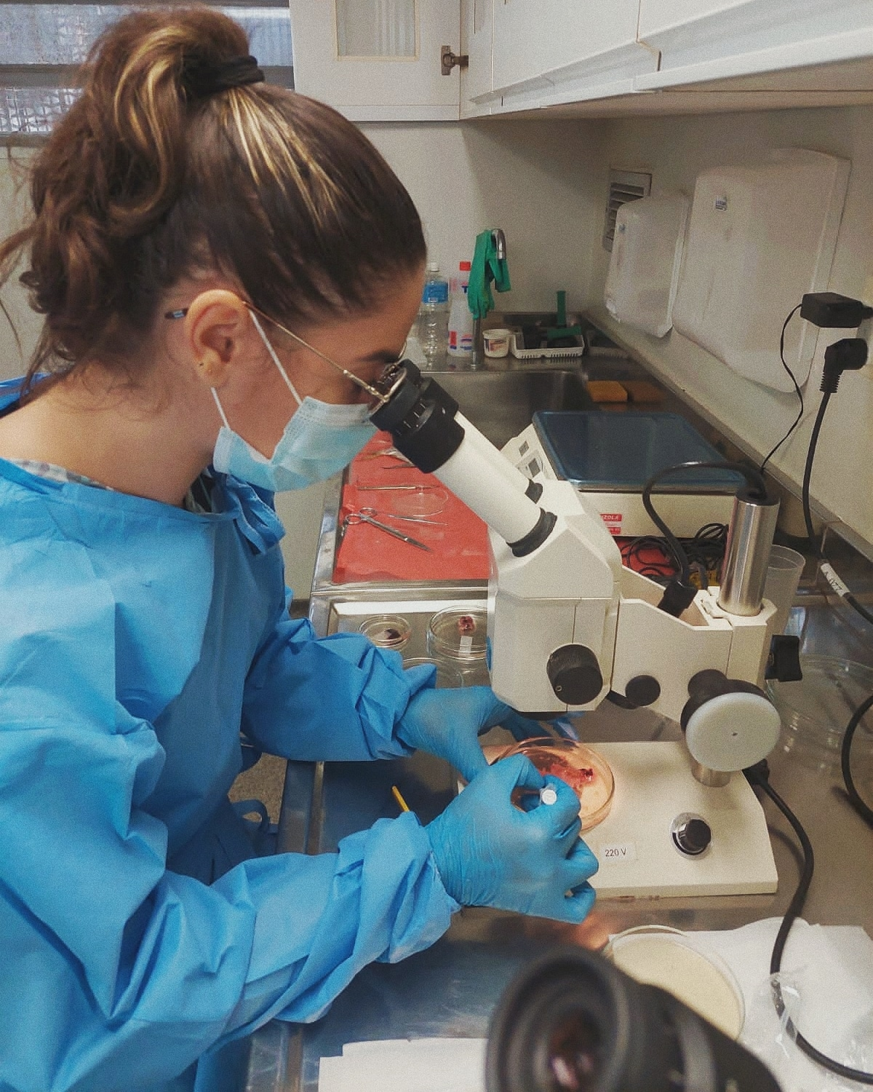
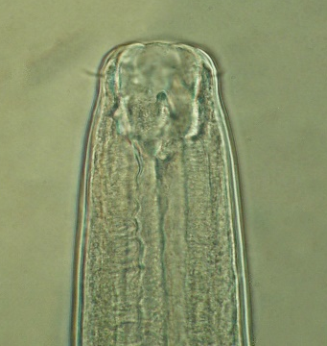
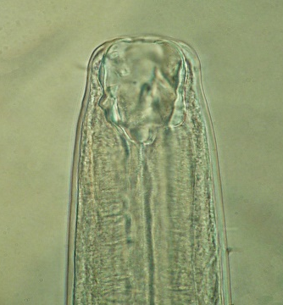
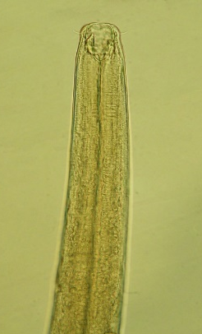
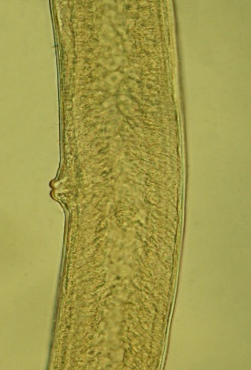
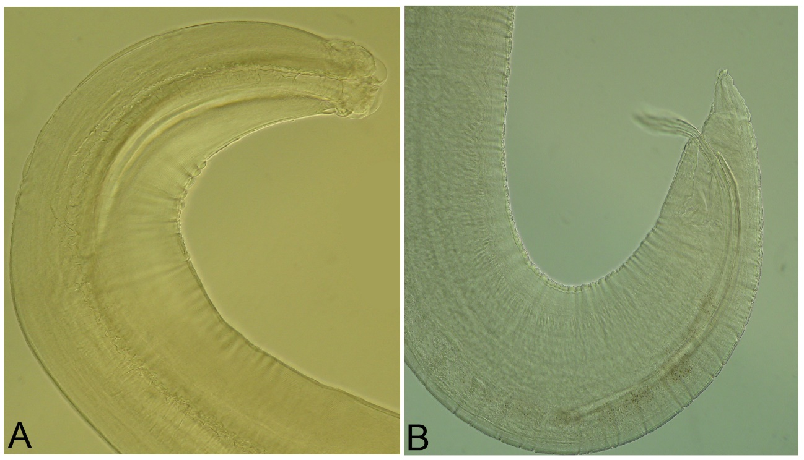
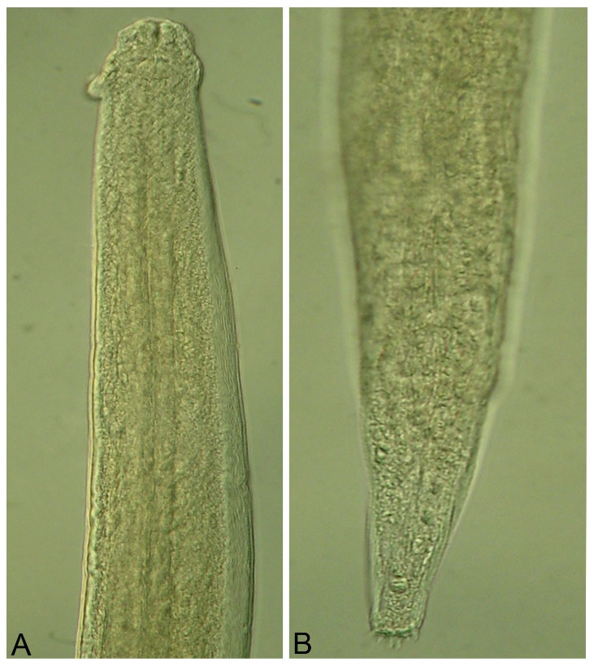
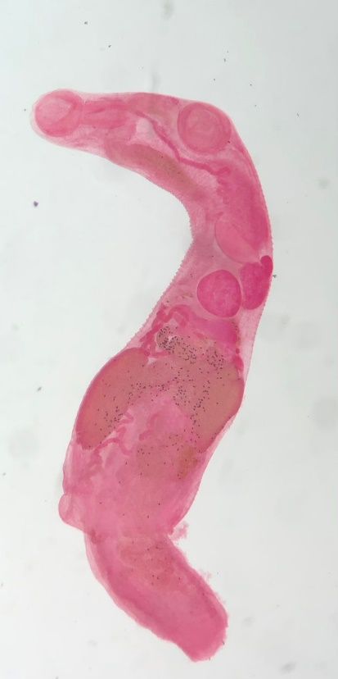
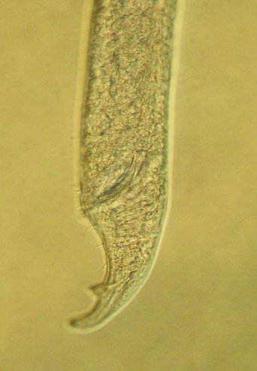
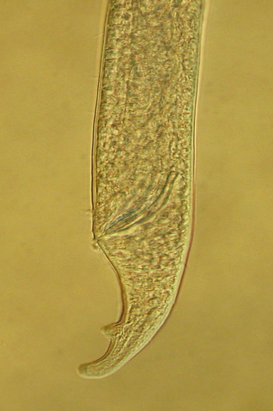
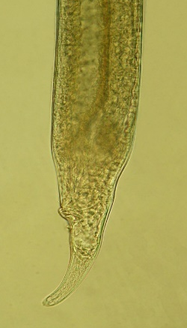
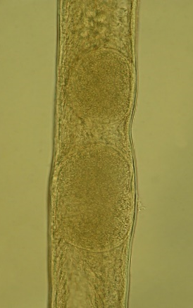
NEMATODA DE PEIXES DE IMPORTÂNCIA ECONÔMICA COMERCIALIZADOS NA ILHA DE SÃO LUÍS-MA
¹Stephany Guimarães da Rocha Assis; ²Márcia Cristina Nascimento Justo; ²Melissa Querido Cárdenas.
¹Colégio Pedro II – Campus Realengo II / Programa de Vocação Científica – Iniciação 2021-2022
²Laboratório de Helmintos Parasitos de Peixes, Instituto Oswaldo Cruz, FIOCRUZ
Introdução
Metodologia
O filo Nematoda é composto por espécies que apresentam grande diversidade morfológica, ciclos de vida variados e ampla distribuição em ambientes aquáticos. Os nematóides apresentam sexos separados e exibem dimorfismo sexual.
O ciclo de vida é complexo, e os peixes podem ser hospedeiros intermediários, paratênicos ou definitivos, enquanto, peixes, crustáceos, oligoquetas e larvas de insetos agem como hospedeiros intermediários, onde as larvas se desenvolvem e fazem mudas.
Apesar do número elevado e da diversidade de espécies de peixes em nosso país, o conhecimento da taxonomia e biologia dos nematoides parasitos de peixes ainda é insatisfatória. O presente trabalho tem como objetivo o estudo dos nematoides de Oligoplites saurus proveniente do mercado de Peixe de São Luís, Maranhão e dos nematóides de Diapterus auratus e Elops saurus provenientes da Laguna da Jansen, São Luís, Maranhão. Esse estudo contribui para o conhecimento da biodiversidade da fauna helmintológica do Brasil.
Duas espécies de peixes, Diapterus auratus e Elops saurus foram estudadas para identificação de Nematoda. Amostras de Nematoda previamente fixados em álcool 70% foram estudados. Para estudo morfométrico os nematóides foram diafanizados em lactofenol de Aman e observados entre lâmina e lamínula ao microscópio óptico Olympus CX31. As fotos foram obtidas através da câmera acoplada ao microscópio óptico Zeiss Axioscope 2. Além dos hospedeiros, estudados no projeto, uma outra espécie de peixe, Peprilus paru coletada no litoral do
Rio de Janeiro, foi incluída, onde foi possível coletar, dois exemplares de Nematoda e uma espécie de Digenea, que foram fixados em álcool 70% aquecido.
Resultados
Em Diapterus auratus e Elops saurus foram encontrados nematoides de vida livre identificados como Oncholaimus sp. Estes nematoides se caracterizam por apresentar uma cápsula bucal (estoma) com 3 dentes em sua base, uma faringe subcilíndrica, anel nervoso envolvendo o meio da faringe e anfídios bem desenvolvidos, localizados na altura média do estoma. As fêmeas apresentam útero com ovos, cauda cônica com final afilado e os machos apresentam um par de espículos curtos iguais, gubernáculo ausente e cauda cônica.
No presente estudo, Oncholaimus sp. foi encontrado nas brânquias dos hospedeiros, embora este habitat não seja comum ao grupo. Este é o primeiro registro de Oncholaimus sp. em E. saurus e D. auratus. O estado do Maranhão representam um novo registro geográfico para este nematoide.
Em Oligoplites saurus foram encontradas larvas de 3º estágio de Hysterothylacium sp. e um macho de Hysterothylacium fortalezae (Klein, 1973) Deardorff & Overstreet, 1981 nas brânquias.
Estas larvas se caracterizam por apresentar um esôfago alongado provido com ventrículo, um ceco intestinal curto e apêndice ventricular. Cauda cônica, apresentando em sua ponta um tufo de estruturas espinhosas.
Em Peprilus paru foram coletados 7 exemplares de Digenea, que foram identificados Lecithocladium cristatum Rudolphi, 1819
A
B
E
F
Figura 2: Hysterothylacium fortalezae (Klein, 1973) Deardorff & Overstreet, 1981. A. Região anterior (macho); B. Região posterior (macho). Barras 0,1 mm
C
D
G
H
Figura 1: Oncholaimus sp. parasito de E. saurus e D. auratus coletados na Laguna da Jansen, São Luís, MA. A, B. Região anterior (macho) Barras 40 µm; C, D. Região posterior (macho) Barras 85 µm. E. Região anterior da fêmea. Barra 70 µm; F. Vulva. Barra 72 µm; G. Região posterior da fêmea. Barra 87 µm; H. Útero com ovos. Barra 72 µm.
Figura 3: Hysterothylacium sp. (L₃) A. Região anterior; B. Região posterior. Barras 0,1 mm.
Conclusão
Figura 4: Lecithocladium cristatum Rudolphi, 1819. Barra: 706 µm.
Durante a Iniciação científica foi possível compreender as especificidades e importância de estudo dos Nematodas para o nosso dia a dia, evitando, assim, a contaminação por helmintos parasitos com potencial zoonótico em humanos, além de consumir os peixes e outros possíveis hospedeiros de forma segura a partir do conhecimento de cocção e armazenamento adequados.
No Laboratório de Helmintos e Parasitos de Peixes fui bem acolhida tanto pelos colegas pesquisadores, orientadora e co-orientadora, os quais sempre ajudaram em minhas dificuldades e me fizeram pensar sobre minhas possíveis escolhas de faculdade. Agradeço à todos da equipe LHPP e à ESPJV pela atenção e tudo o que aprendi e levarei comigo. Foi incrível poder ter a oportunidade de conhecer a ciência de perto sendo tão nova.

